Slide 1
METODE COLLABORATIVE FILTERING DAN
HYBRID SEMANTIC SIMILARITY
Gregorius Kevin
1172921001

Slide 2
Bahan dan Metode Penelitian
Collaborative Filtering (CF)
Collaborative filtering merupakan proses penyaringan atau pengevaluasian item
menggunakan opini dari orang lain (Schafer et al., 2007). Collaborative filtering
menghasilkan prediksi atau rekomendasi bagi pengguna / pelanggan yang dituju terhadap satu
item atau lebih.

Slide 3
Metode Hybrid Semantic Similarity (Collaborative Filtering dan Leacock Chodorow)
Tahap ini mengintegrasikan dua similaritas yaitu similaritas semantik dan collaborative
filtering untuk mendapatkan hybrid semantic similarity (Guo dan Lu, 2005). Sehingga yang
digunakan adalah rumus (3) sebagai berikut :

Slide 4
Dataset/ metode
Similaritas Semantik dengan Metode Leacock Chodorow
Similaritas semantik memiliki peran penting dalam Information Retrieval, integrasi
informasi, sistem rekomendasi dan lainnya yang mencakup perbandingan antar konsep.
Similaritas semantik dapat didefinisikan sebagai tingkat pengukuran set istilah atau kata pada
sumber informasi yang berdasarkan tingkat kesamaan konten semantik pada kumpulan set
istilah tersebut (Saruladha, 2011).
Hybrid Semantic Similarity (Collaborative Filtering dan Leacock Chodorow)
Tahap ini mengintegrasikan dua similaritas yaitu similaritas semantik dan collaborative
filtering untuk mendapatkan hybrid semantic similarity (Guo dan Lu, 2005). Sehingga yang
digunakan adalah rumus (3) sebagai berikut :

Slide 5
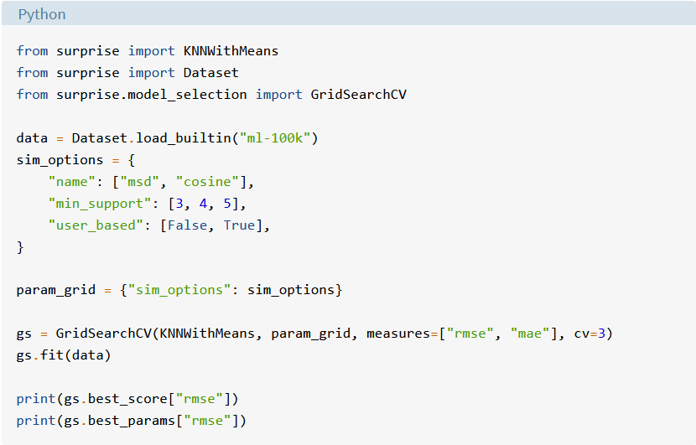
Phyton Algorithm

Slide 6
Pada bagian ini kami membandingkan hasil penelitian dari metode hybrid semantic
similarity dan traditional collaborative filtering berdasarkan nilai Mean Absolute Error
(MAE). Perbandingan ini memperlihatkan perbandingan nilai MAE antara metode hybrid
semantic similarity dengan tradisional collaborative filtering yang dipengaruhi oleh jumlah
sampel pengguna dan jumlah data koleksi aksesoris handphone. Semakin kecil nilai MAE
maka semakin bagus nilai prediksi dan rekomendasi yang diberikan oleh sistem.
Perbandingan ini menggunakan keragaman jumlah data dan hasil melalui 3 skenario
perbandingan yaitu 5 pengguna 5 data produk aksesoris handphone, 20 pengguna 15 data
produk aksesoris handphone dan 50 pengguna 36 data produk aksesoris handphone.
Berdasarkan Gambar 3, nilai MAE metode hybrid semantic similarity relatif lebih kecil jika
dibandingkan dengan nilai MAE dari metode tradisional collaborative filtering, hal ini
menunjukkan bahwa metode hybrid semantic similarity memiliki prediksi dan rekomendasi
yang lebih bagus daripada metode tradisional collaborative filtering

Slide 7
Kesimpulan
Berdasarkan penelitian dan pembahasan yang telah dilakukan, diperoleh kesimpulan
bahwa metode hybrid semantic similarity (metode leacock chodorow) mempunyai tingkat
kesalahan yang lebih sedikit dan mempunyai tingkat prediksi rekomendasi yang lebih baik
daripada tradisional collaborative filtering yang dibuktikan dengan pengujian yang dilakukan
di bab hasil dan pembahasan.

Slide 8
Daftar Pustaka
Adomavicius, G., & Tuzhilin, A. (2005). Toward the Next Generation of Recommender
Systems: A Survey of the State-of-the-art and Possible Extensions, IEEE Transactions on
Knowledge and Data Engineering, Vol. 17, pp. 734-749.
Djamal, R. A., Maharani, W., & Kurniati, A.P. (2010). Analisis dan Implementasi Metode
Item-Based Clustering Hybrid pada Recommender System, Konferensi Nasional Sistem dan
Informatika, pp. 216-222.

